Slide 2

Kỹ thuật phần mềm ứng dụng
Phần mềm quản lý quán cà phê
GVHD | : TS. Phạm Doãn Tĩnh
Mã lớp | : 145540
Sinh viên thực hiện | :
Ngô Quang Tùng | 20214139
Nguyễn Thạc Hiếu | 20213921
Nguyễn Trung Hiếu | 20213922
Doãn Đăng Nhật | 20214031

Slide 3
Nội dung
1. Đặt bài toán
2. Thu thập tìm hiểu
3. Phân tích
4. Sơ đồ thiết kế chức năng
5. Sơ đồ luồng dữ liệu
6. Các quan hệ chuẩn 3

Slide 4
I. Đặt bài toán
Quản lý 1 quán cà phê có thể chia ra làm nhiều khâu như là: Quản lý nhân viên, quản lý thực đơn, quản lý hoá đơn, quản lý hàng hoá xuất nhập,…Những công việc này nếu thực hiện 1 cách thủ công, lưu trữ bằng việc ghi chép ra giấy thì khối lượng thông tin lưu trữ sẽ rất đồ sộ, tốn kém, dễ bị thất lạc. Khi muốn tra cứu, cập nhật, sửa đổi thông tin rất khó khăn, tốn thời gian, tính chính xác không được đảm bảo. Báo cáo thống kê gặp trở ngại lớn.
Trước tình hình này, đòi hỏi cần phải xây dựng 1 ứng dụng quản lý khắc phục được những hạn chế trên đồng thời đáp ứng được các khâu cơ bản của quản lý quán cà phê:
+ Lưu trữ được khối lượng thông tin lớn, giảm tối đa việc ghi chép bằng giấy.
+ Thông tin lưu trữ lâu dài, an toàn. Tìm kiếm nhanh chóng.
+ Quản lý, cập nhật dữ liệu (hoá đơn, thu chi, nhân viên…) một cách nhanh chóng, dễ dàng.
+ Phần quyền cho chủ và nhân viên.
+ Thanh toán cho khách
+ Hỗ trợ thống kê báo cáo định kỳ.

Slide 5
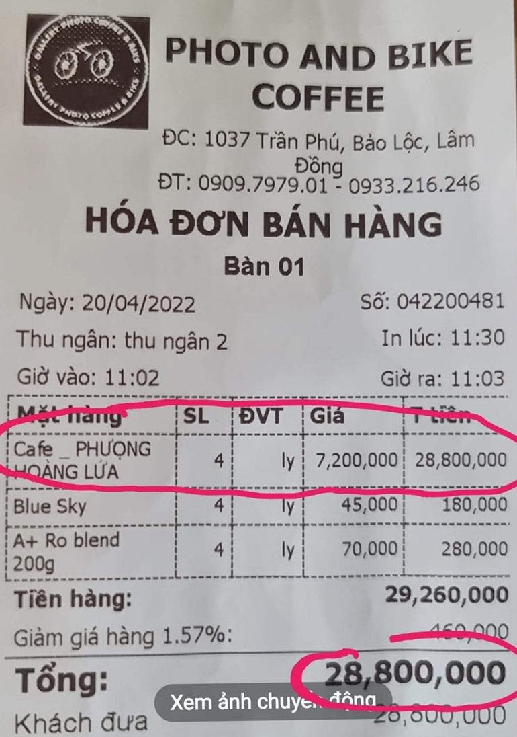
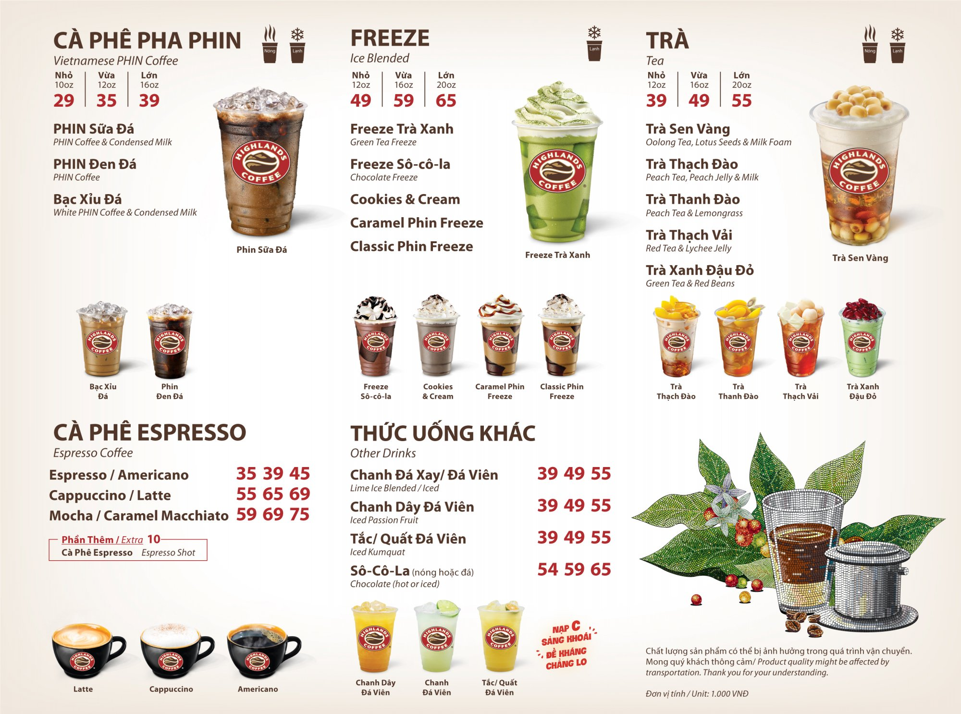
II. THU THẬP TÌM HIỂU

Slide 6
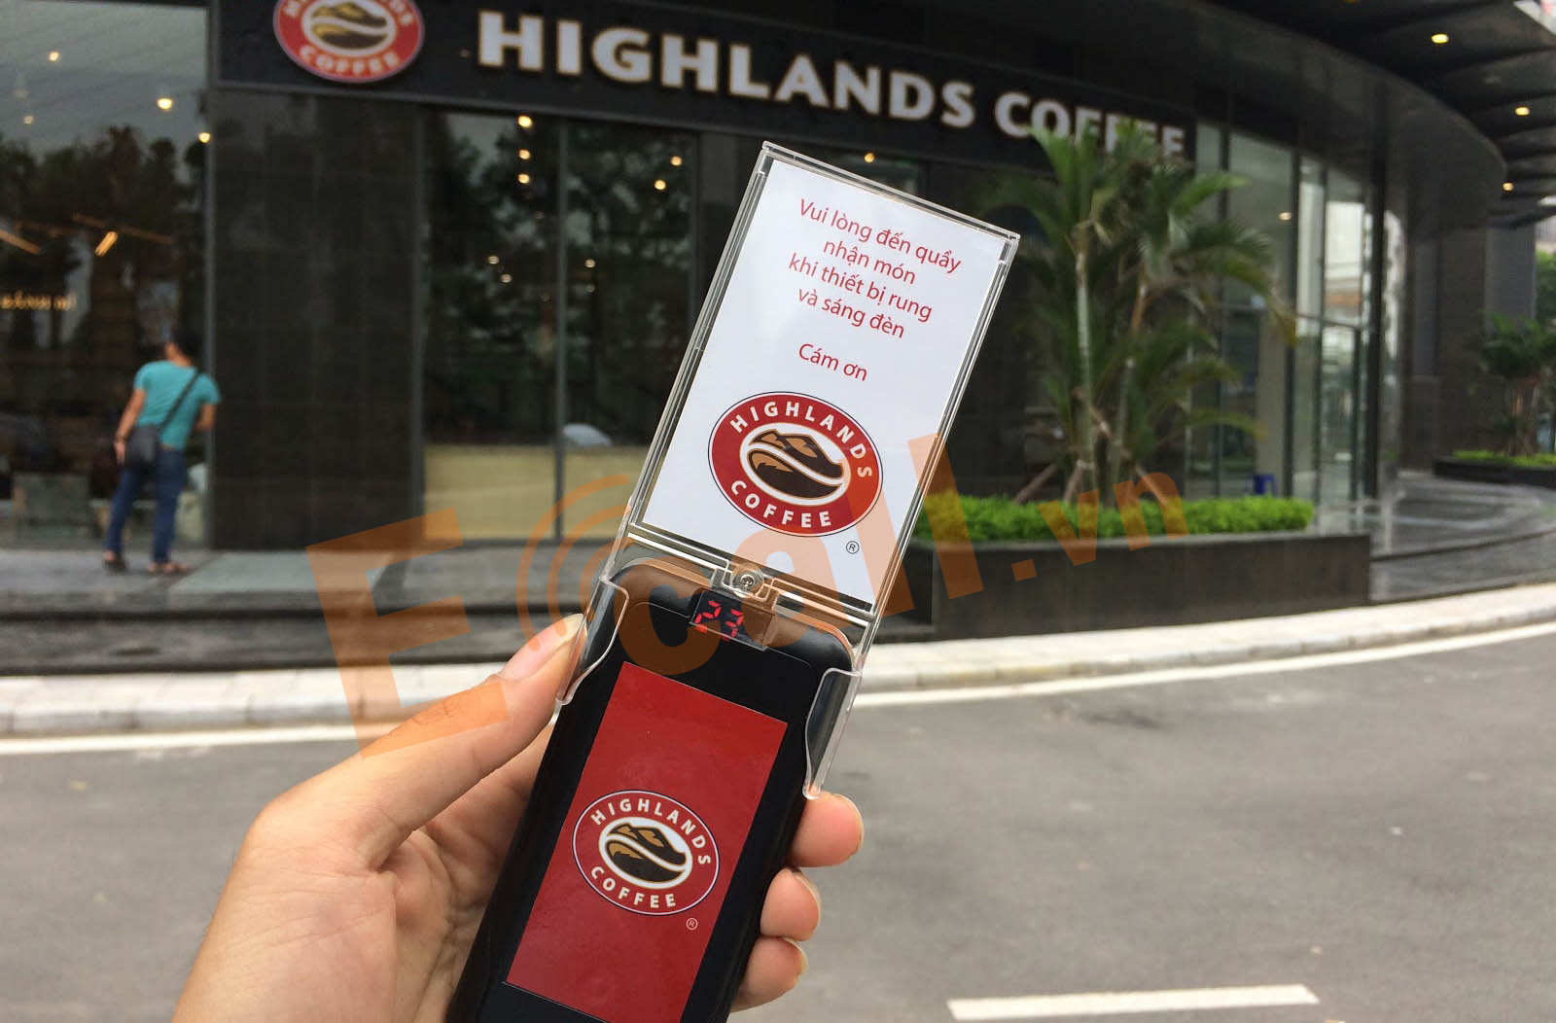
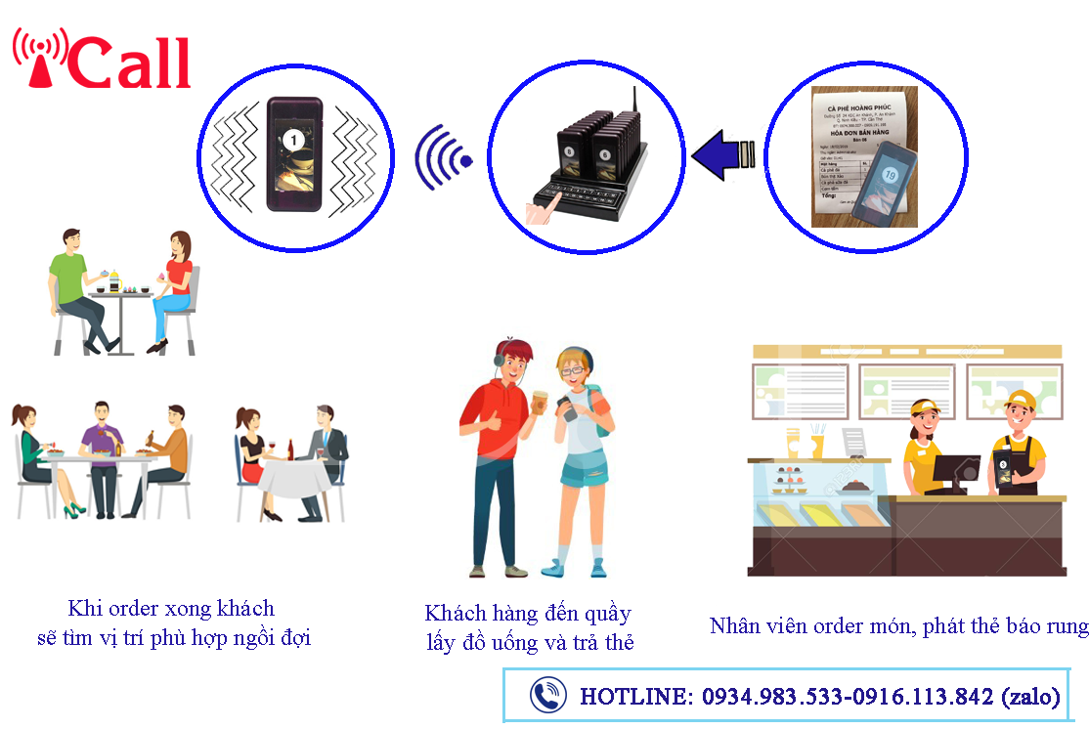
II. THU THẬP TÌM HIỂU

Slide 7
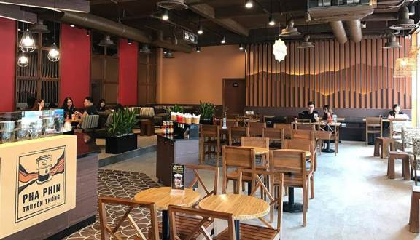
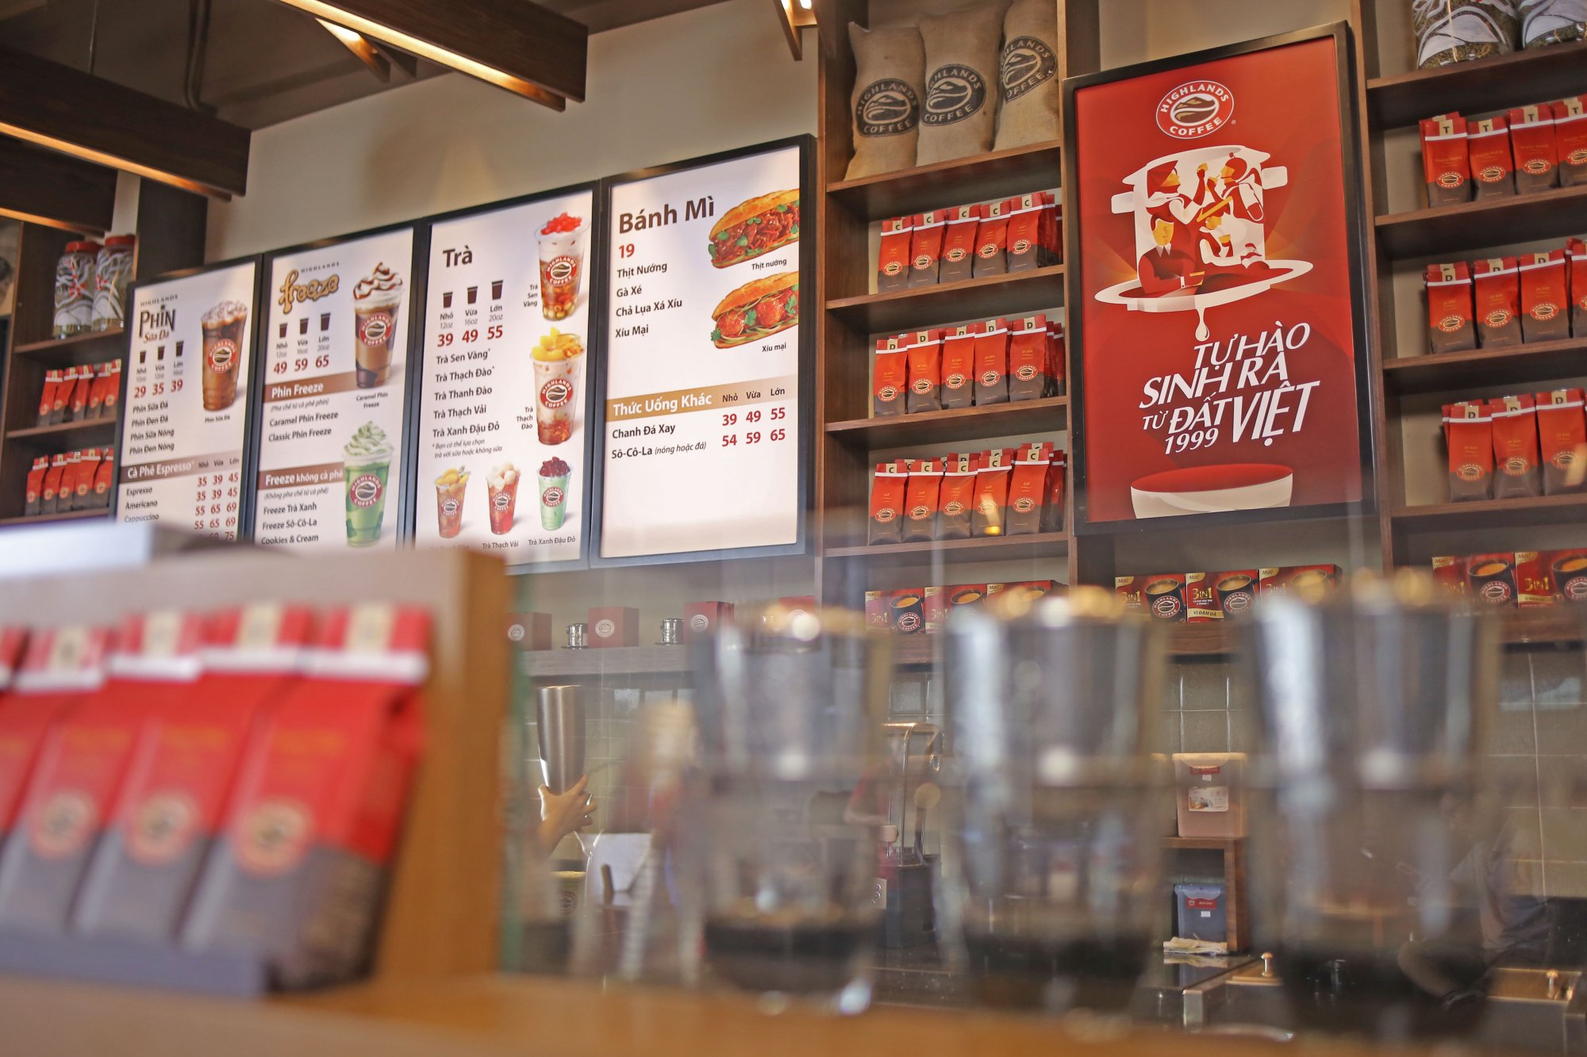
II. THU THẬP TÌM HIỂU

Slide 8
III. Phân tích
Yêu cầu chung về phần mềm:
Gồm 2 phần: Quản lý việc thanh toán hoá đơn và quản lý các thông tin của quán cà phê trong CSDL.
Quản lý việc thanh toán hoá đơn:
Khi khách hàng yêu cầu món có trong menu, nhân viên nhập thông tin đồ uống khách hàng yêu cầu vào hoá đơn với bàn tương ứng (tên, số lượng).
Thanh toán, áp dụng giảm giá (nếu có) và in hoá đơn (1 cho khách, 1 lưu lại trong CSDL).
phục vụ gửi thông tin đến nhân viên tại quầy
khách hàng thanh toán, nhân viên in hoá đơn
theo thông tin đã nhập cho khách
Khách hàng chọn món
Nhân viên nhập thông tin vào phần mềm

Slide 9
III. Phân tích
- Phần mềm gồm 4 chức năng:
+ Quản lý bán cà phê
+ Quản lý nhân viên
+ Quản lý kho nguyên liệu
+ Quản lý tài chính

Slide 10
III. Phân tích
Hệ thống:
Một phần mềm xây dựng bằng ngôn ngữ Java kết hợp với cơ sở dữ liệu MySQL để có thể lưu trữ được dữ liệu lâu dài.
Có thể hoạt động mà không cần internet.
Giao diện thân thiện với người dùng.
Hệ thống
Đăng nhập
Thoát

Slide 11
III. Phân tích
Đối tượng sử dụng:
Cần có dùng tài khoản để đăng nhập để đảm bảo người ngoài không thể thực hiện những hành vi xấu.
Nếu sử dụng tài khoản thì cần có biện pháp xử lý khi quên tài khoản.
Đối tượng sử dụng
Chủ cửa hàng
Nhân viên

Slide 12
III. Phân tích
 | Thông tin | Chức năng
Quản lý bán cà phê | Tên đồ uống, số lượng, giá tiền, ngày giờ bán, người bán. | Quản lý danh sách hoá đơn: xem/lọc hoá đơn theo từng khoảng thời gian phục vụ việc thống kê Quản lý doanh thu của quán: cập nhật doanh thu dựa theo hoá đơn
Quản lý nhân viên | Thông tin cá nhân: Tên, SĐT, Địa chỉ, Email, CCCD. Lịch làm việc: ca làm trong ngày Lương: lương cơ bản, lương thưởng | Quản lý thông tin nhân viên: Thêm, sửa, xóa nhân viên ; xem danh sách ; tìm kiếm nhân viên Quản lý lịch làm việc: Thêm, xóa nhân viên vào ca làm việc Quản lý lương nhân viên: Sửa, hiển thị lương.

Slide 13
III. PHÂN TÍCH YÊU CẦU
 | Thông tin | Chức năng
Quản lý khách hàng | Thông tin KH: Tên, SĐT, Địa chỉ (nếu có), Email (nếu có) | Thêm, sửa, xóa thông tin khách hàng Xem danh sách khách hàng Tìm kiếm khách hàng
Quản lý kho nguyên liệu | Thông tin nguyên liệu nhập vào: Ngày giờ nhập, Số lượng, tên nguyên liệu, giá tiền, người nhập. | Thêm, sửa, xóa thông tin Xem danh sách đơn hàng nhập Tìm kiếm đơn hàng
Quản lý tài chính | Thông tin doanh thu: số tiền bán cà phê dựa trên hoá đơn lưu trữ Thông tin chi phí: Lương nhân viên; tiền cơ sở vật chất; tiền nhập nguyên liệu; thuế; phí phát sinh. Thống kê doanh thu theo tháng/quý. | Quản lý doanh thu: Tính doanh thu; thống kê doanh thu Quản lý chi phí: Thêm, sửa, xóa các khoản phí ; tính chi phí; lập danh sách chi phí Quản lý lợi nhuận: Tính lợi nhuận; Thống kê lợi nhuận Hiển thị thông tin doanh thu theo từng khoảng thời gian để so sánh

Slide 14
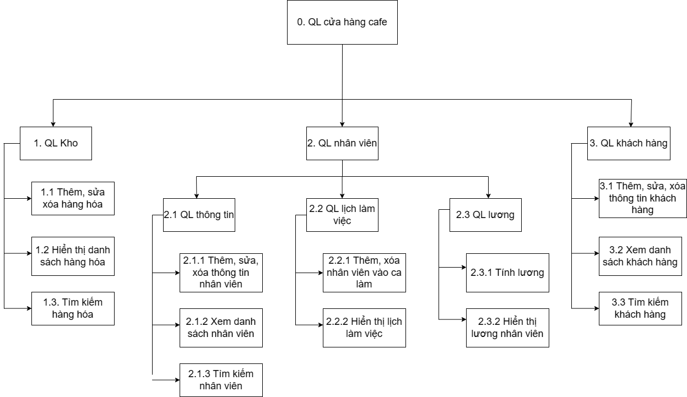
IV. SƠ ĐỒ THIẾT KẾ CHỨC NĂNG

Slide 15
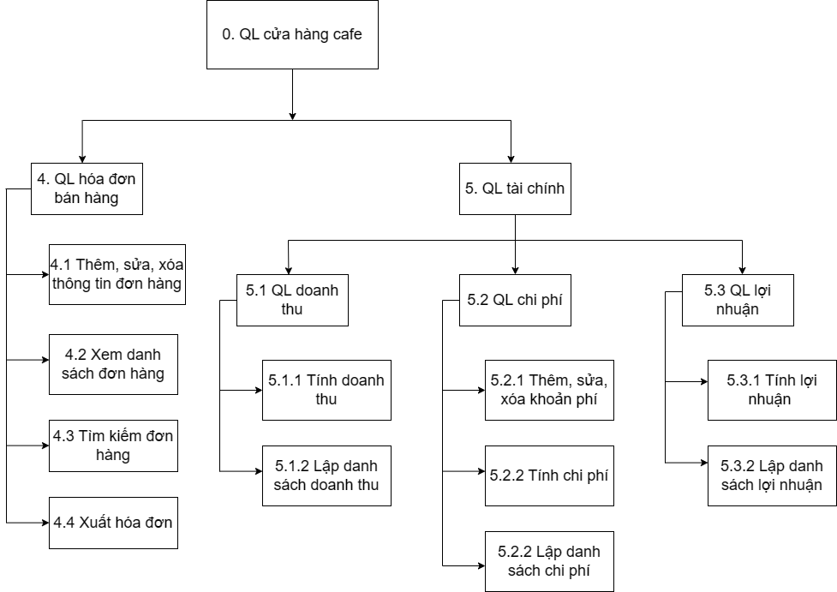
IV. SƠ ĐỒ THIẾT KẾ CHỨC NĂNG

Slide 16
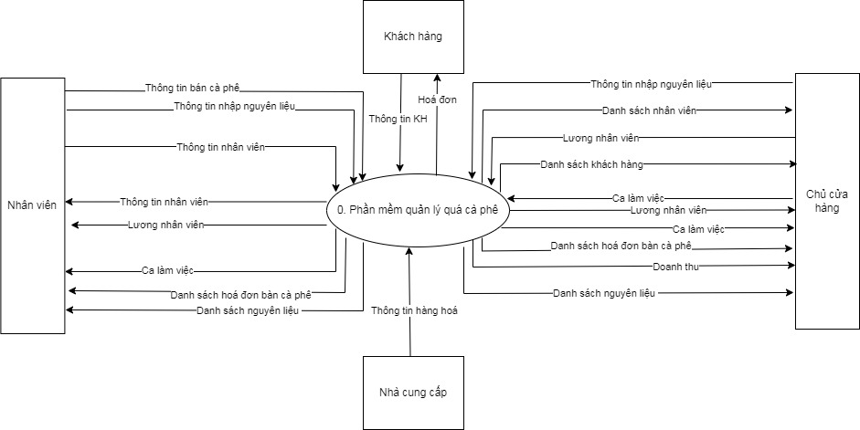
V. SƠ ĐỒ LUỒNG DỮ LIỆU
1. Sơ đồ luồng dữ liệu mức ngữ cảnh

Slide 17
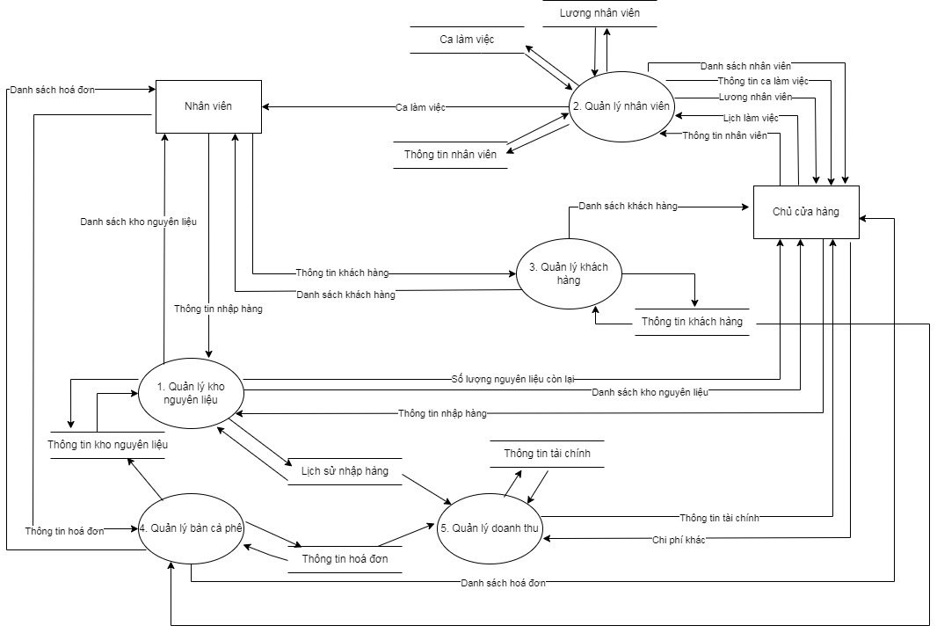
V. SƠ ĐỒ LUỒNG DỮ LIỆU
2. Sơ đồ luồng dữ liệu mức đỉnh

Slide 18
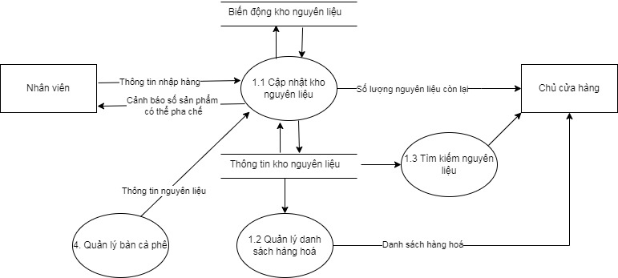
V. SƠ ĐỒ LUỒNG DỮ LIỆU
3. Sơ đồ luồng dữ liệu mức dưới đỉnh
a. Chức năng quản lý kho nguyên liệu

Slide 19
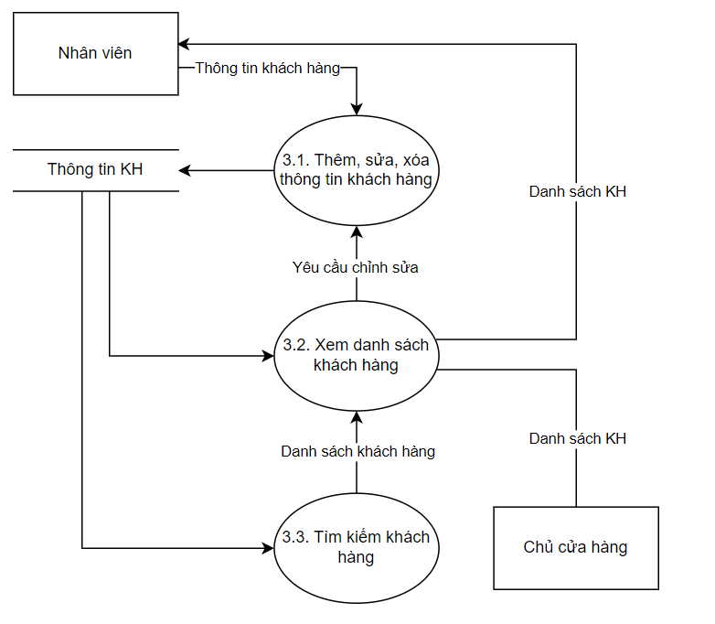
V. SƠ ĐỒ LUỒNG DỮ LIỆU
3. Sơ đồ luồng dữ liệu mức dưới đỉnh
b. Chức năng quản lý khách hàng

Slide 20
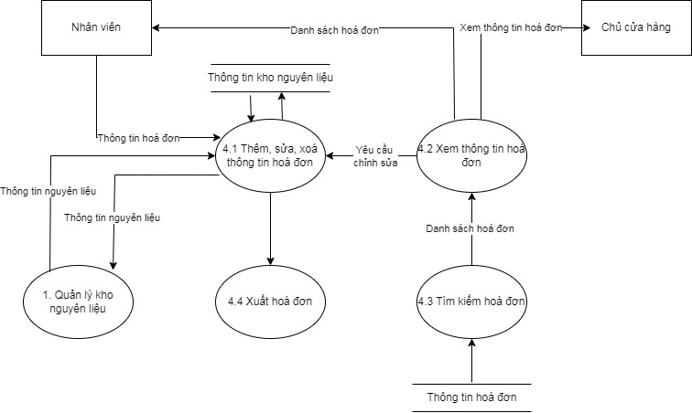
V. SƠ ĐỒ LUỒNG DỮ LIỆU
3. Sơ đồ luồng dữ liệu mức dưới đỉnh
c. Chức năng quản lý hoá đơn

Slide 21
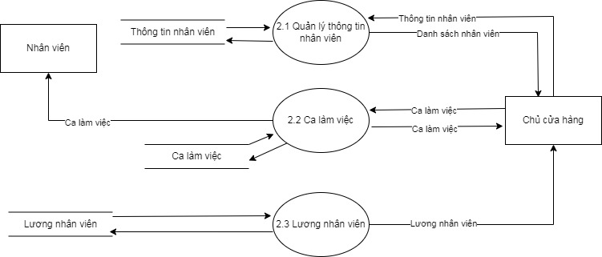
V. SƠ ĐỒ LUỒNG DỮ LIỆU
3. Sơ đồ luồng dữ liệu mức dưới đỉnh
d. Chức năng quản lý nhân viên

Slide 22
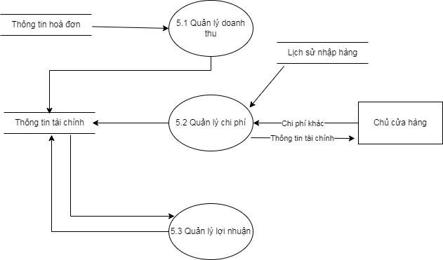
V. SƠ ĐỒ LUỒNG DỮ LIỆU
3. Sơ đồ luồng dữ liệu mức dưới đỉnh
e. Chức năng quản lý doanh thu

Slide 23
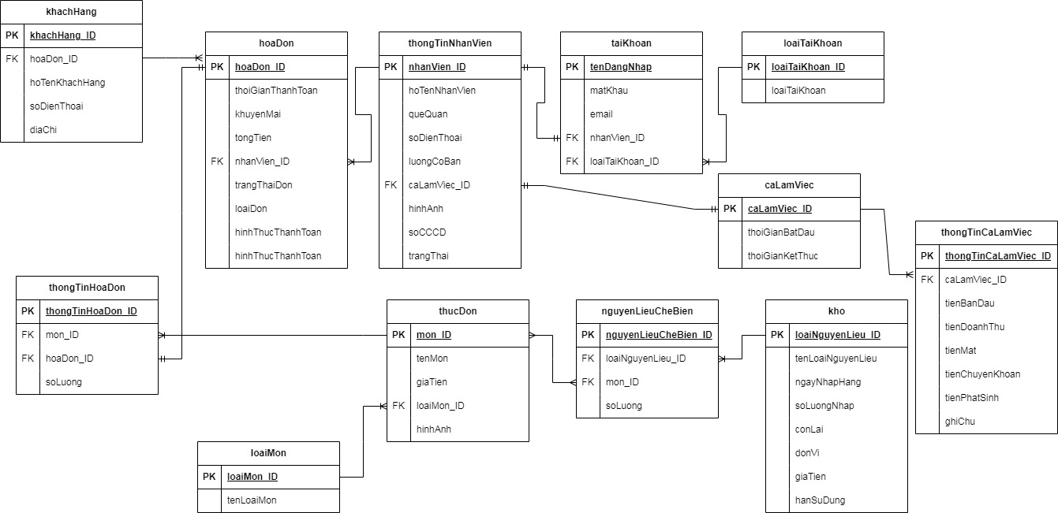
VI. Các quan hệ chuẩn 3

Slide 24
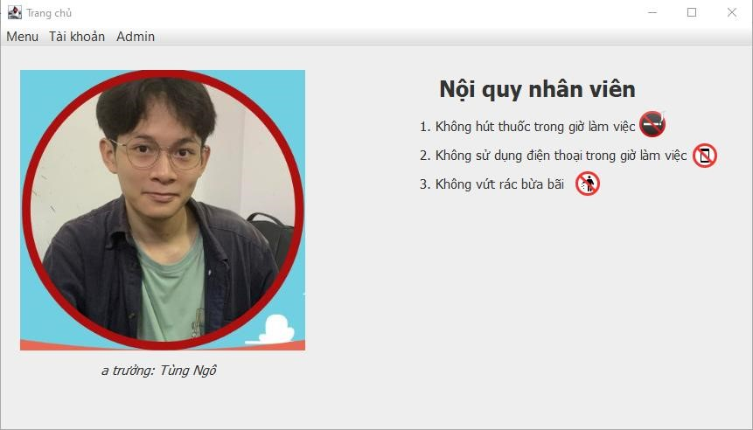
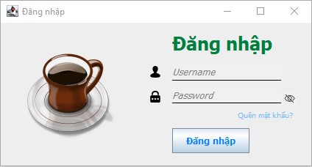
Giao diện đăng nhập

Slide 25
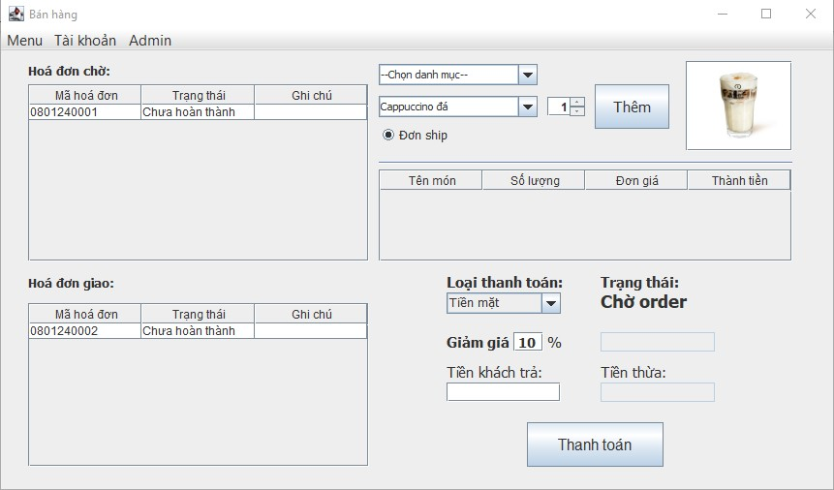
Trang bán hàng

Slide 26
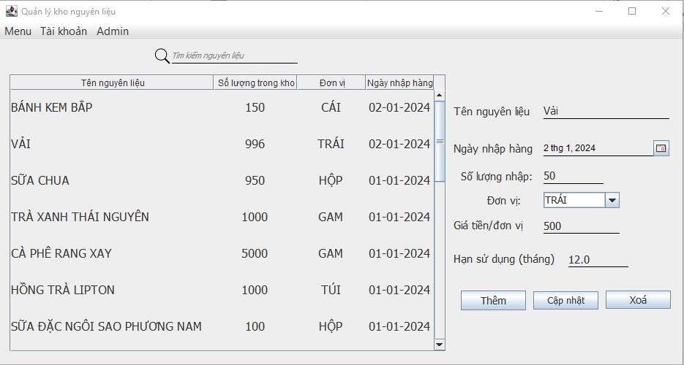
Quản lý kho nguyên liệu

Slide 27
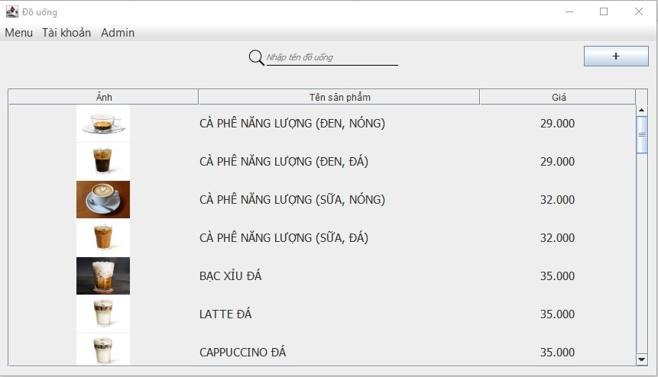
Quản lý sản phẩm

Slide 28
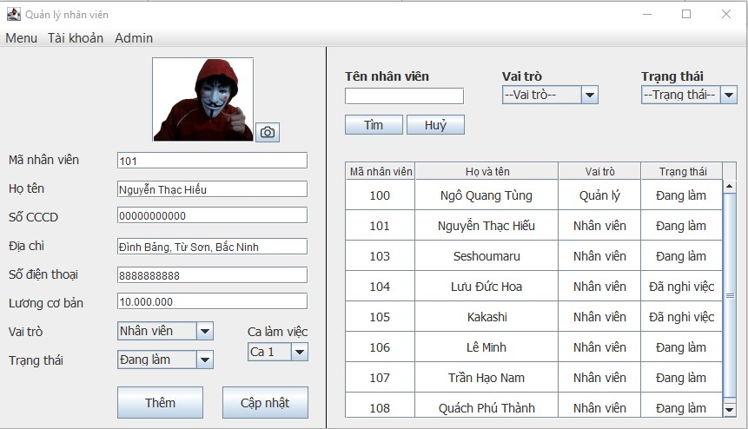
Quản lý nhân viên

Slide 29
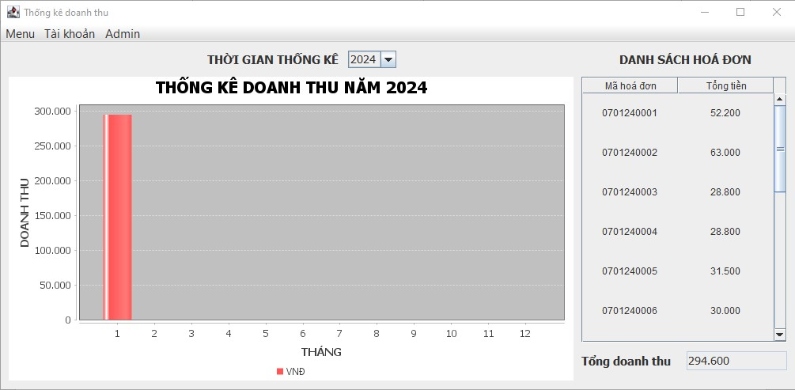
Doanh thu

Slide 30
THANK YOU !

